Slide 1
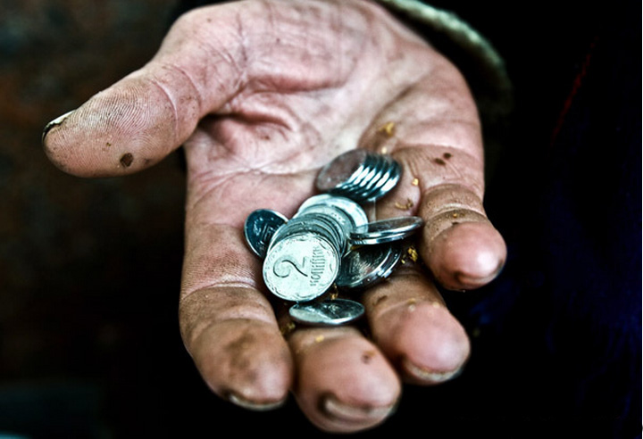
Классный час на тему :
«Международный день борьбы за ликвидацию нищеты»
6 класс
Григорьева Екатерина Олеговна.

Slide 2
Давайте поможем тем, кто нуждается, С миру по нитке, голому рубаха. Ведь добрые дела добром возвращаются Любовь Всевышнего безгранична!

Slide 3
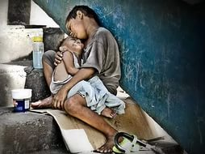
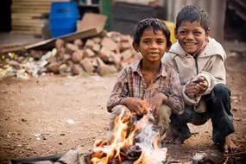
Ежегодно на планете недоедает порядка 500 тыс. человек. Почти 3 млрд. жителей планеты живут всего на 2 доллара в день, а если перевести на рубли, то 124 рубля и почти столько же живет в антисанитарных условиях.

Slide 4
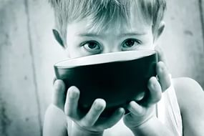
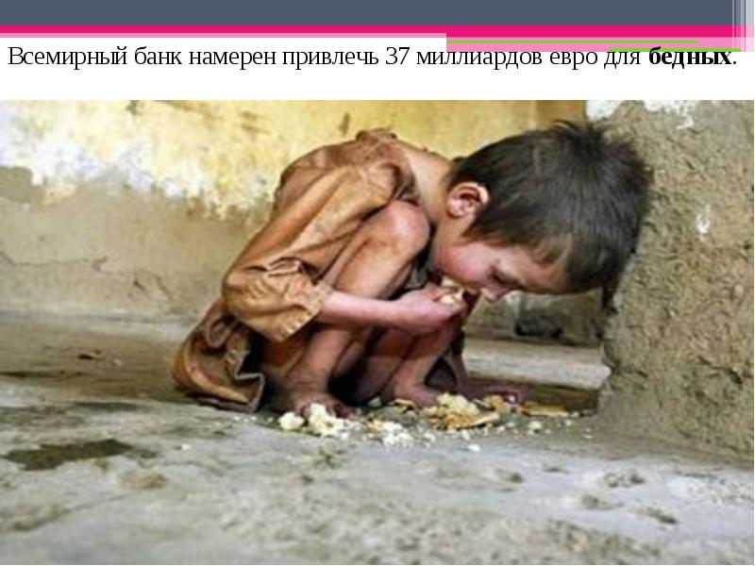
17 октября 1987 года, когда более 100 тыс. человек собрались на площади Трокадеро в Париже, чтобы отдать дань памяти жертв нищеты, насилия и голода. Собравшиеся заявили, что нищета является нарушением прав человека, и подтвердили необходимость совместными усилиями добиваться ликвидации нищеты и голода.

Slide 5
статье 7 Конституции Российской Федерации, «Российская Федерация - политика государства направлена на создание условий, обеспечивающих достойную жизнь и свободное развитие человека». Социальное государство обязано проводить активную государственную социальную политику, направленную на обеспечение своим гражданам важнейших социальных прав, к которым, безусловно, относится право на труд и его достойную оплату, на жилье, образование, охрану здоровья, на социальное обеспечение и др., т.е. на определенный уровень благосостояния. В этой связи важнейшее теоретическое и практическое значение приобретают разработка и реализация государственной политики по профилактике и сокращению бедности в России.

Slide 6
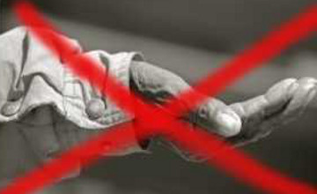
В 1992 году на заседании Генеральной Ассамблеи ООН было официально объявлено, что 17 октября во всем мире будет считаться «Международным днем борьбы за ликвидацию нищеты и бедности».

Slide 7
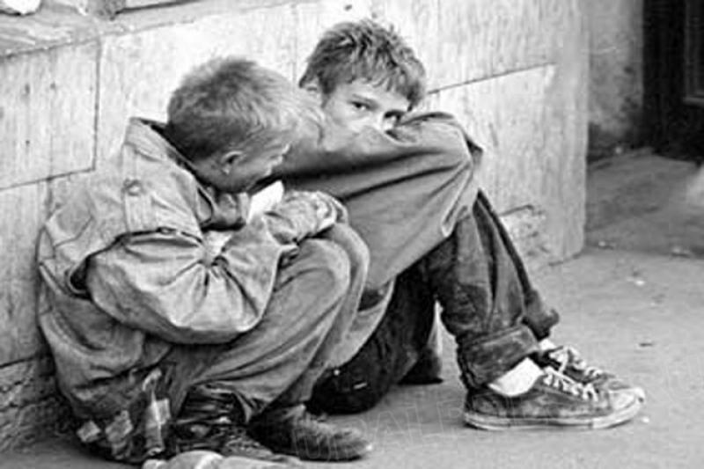
22 страны находятся в тяжелом продовольственном кризисе. В этих странах проживает более 166 млн человек, которые не получают достаточного количества питательных веществ они голодают.

Slide 8
Давайте будем солидарны И немного к другим добрее. Ведь помогать нищим не для забавы Это наш гражданский долг!

